Slide 1
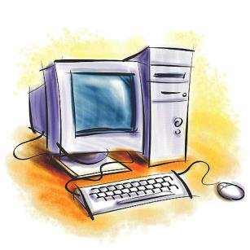
Начальные сведения об архитектуре компьютера. Принципы организации внутренней и внешней памяти компьютера.

Slide 2
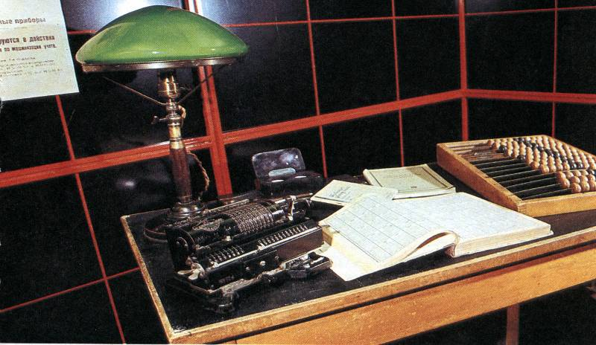
В начале XIX века компьютером называлась профессия человека занимающегося расчетами, вычислениями

Slide 3
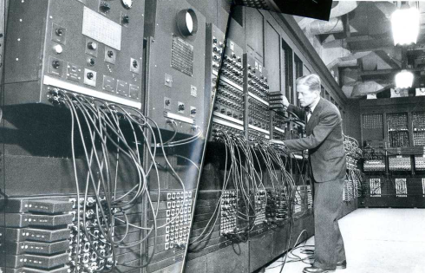
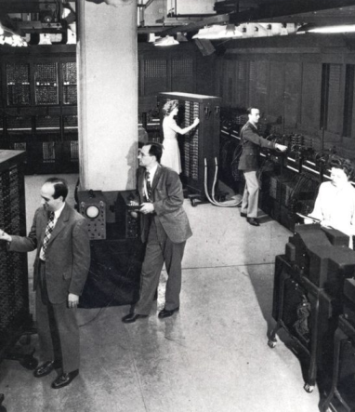
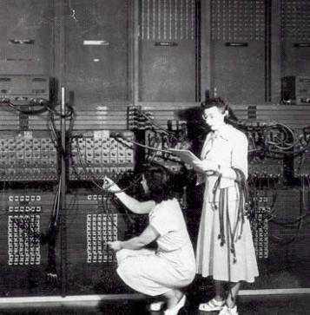
Первый компьютер был создан в США в 1946 году и назывался «ЭНИАК»

Slide 4
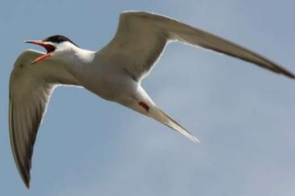
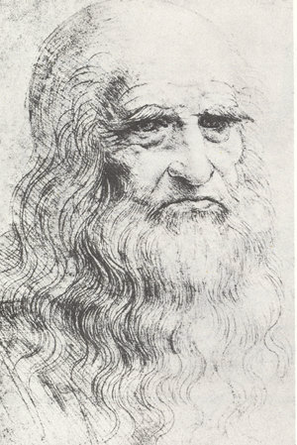
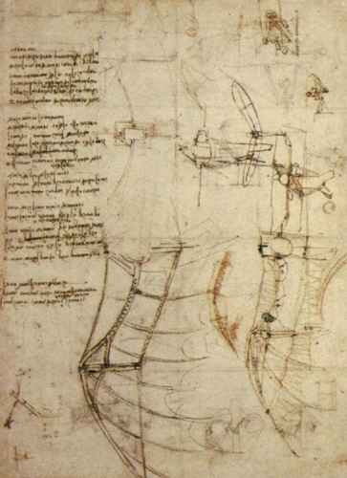
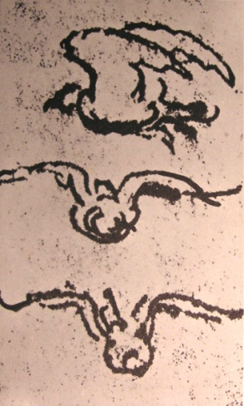
Леона́рдо ди сер Пье́ро да Ви́нчи

Slide 5
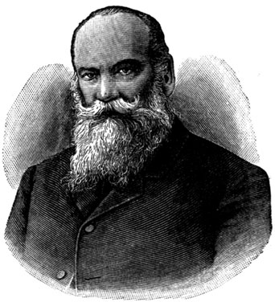

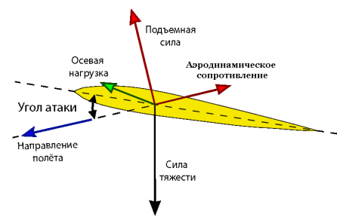

ЖУКОВСКИЙ Николай Егорович
(1847—1921)

Slide 6
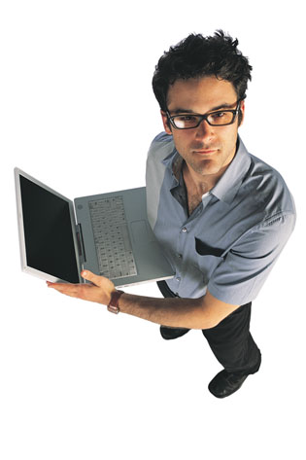

По своему назначению компьютер - универсальное техническое средство для работы человека с информацией.
По принципам устройства компьютер - это модель человека, работающего с информацией.

Slide 7
АНАЛОГИЯ МЕЖДУ КОМПЬЮТЕРОМ И ЧЕЛОВЕКОМ
❒
Ч Е Л О В Е К
Органы чувств |  | Прием ( ввод ) информации
М О З Г | Хранение информации
 | Процесс мышления ( обработка информации )
Речь, жесты, письмо |  | Передача (вывод) информации
КОМПЬЮТЕР
Устройства ввода
Устройства памяти
П Р О Ц Е С С О Р
Устройства вывода
По своему назначению компьютер –
универсальное техническое средство
для работы человека с информацией
ПАМЯТЬ
Вывод
Ввод
ПРОЦЕССОР
В памяти компьютера
х р а н я т с я
данные и программы
Информационный обмен
в к о м п ь ю т е р е

Slide 8
ПЕРВОЕ ЗНАКОМСТВО С КОМПЬЮТЕРОМ
ПК
ПО
Устройство компьютера
Программное обеспечение
Память
Внутренняя
п а м я т ь
Системное ПО
Сервисные
программы
дискретность
адресуемость
Операционная система
Д и а л о г
с пользователем
В н е ш н я я
п а м я т ь
Управление
устройствами
Работа
с файлами
магнитная запись
оптическая запись
флэш - память
Пользовательский
и н т е р ф е й с
Одноуровневая
с т р у к т у р а
Файловая
система
Многоуровневая
с т р у к т у р а
Процессор
тактовая частота
разрядность
Прикладное ПО
Специального
назначения
Обработка данных по заданной программе
Общего назначения
Устройства
в в о д а
Устройства
ввода - вывода
Системы программирования
Устройства
в ы в о д а
Назначение: разработка программ
( ввод, отладка, редактирование, исполнение )

Slide 9
Под архитектурой ЭВМ понимают описание устройства и принципов работы компьютера, достаточное для пользователя и программиста.
По своему назначению компьютер — это универсальное техническое средство для работы с информацией

Slide 10
Ребята, скажите, как происходят процессы ввода и вывода информации компьютером? Какие устройства отвечают за обмен информации?

Slide 11

В памяти компьютера хранятся данные и программы.
Данные - это обрабатываемая информация, представленная в памяти компьютера в специальной форме.
Программа - это описание последовательности действий, которые должен выполнить компьютер для решения поставленной задачи обработки данных.
Данные - это "декларативные знания",
программы - "процедурные знания компьютера".

Slide 12
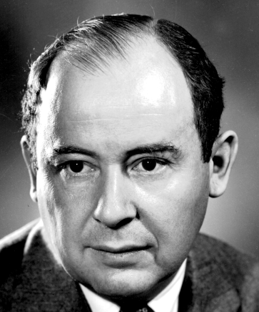
Принципы фон Неймана.
В 1946 году американским ученым Джоном фон Нейманом были сформулированы основные принципы устройства и работы ЭВМ
Наличие одного процессора, который управляет работой всех остальных устройств.

Slide 13
❒
ПАМЯТЬ
Вывод
Состав устройств ЭВМ
Ввод
Данные и программы
хранятся в общей памяти ЭВМ
ПРОЦЕССОР
Данные и программы
хранятся в памяти ЭВМ
в виде двоичного кода
внутренняя память компьютера состоит из частиц – битов
в одном бите памяти хранится один бит информации
Запись информации в память,
а также чтение ее из памяти
производится по адресам
наименьшая адресуемая часть внутренней памяти – 1 байт ( 8 бит )
все байты пронумерованы
номер байта – адрес байта памяти

Slide 14
ВНУТРЕННЯЯ ПАМЯТЬ КОМПЬЮТЕРА
❒
0 или 1
Байты | Биты
0 | 0 | 1 | 0 | 1 | 1 | 0 | 0 | 0
1 | 0 | 1 | 0 | 0 | 1 | 1 | 0 | 1
2 | 1 | 0 | 1 | 1 | 0 | 1 | 1 | 0
3 | 0 | 0 | 1 | 0 | 1 | 1 | 0 | 0
. . . . . . . .
Двоичная
кодировка
БИТ
Дискретность
Адресуемость
Внутренняя память состоит из частиц – битов
В одном бите памяти хранится один бит информации
Байт памяти – наименьшая адресуемая часть внутренней памяти ( 1 байт = 8 бит )
Все байты пронумерованы, начиная от 0
Номер байта – адрес байта памяти
Процессор обращается к памяти по адресам

Slide 15
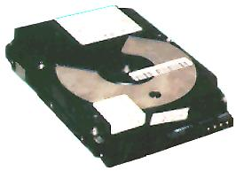



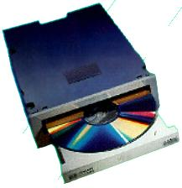




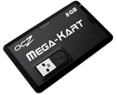
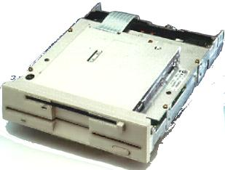
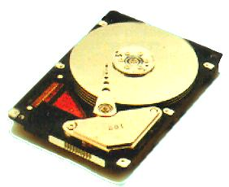





НОСИТЕЛИ И УСТРОЙСТВА ВНЕШНЕЙ ПАМЯТИ
❒
Магнитная память
Оптическая память
Электронная память
Стриммеры
Дисководы
CD
DVD
USB Card Readers
ROM | Только чтение
R | Однократная запись
RW | Перезаписываемые носители
Карты
памяти
Flash Drive USB
Накопители
НГМД
НМЖД

Slide 16
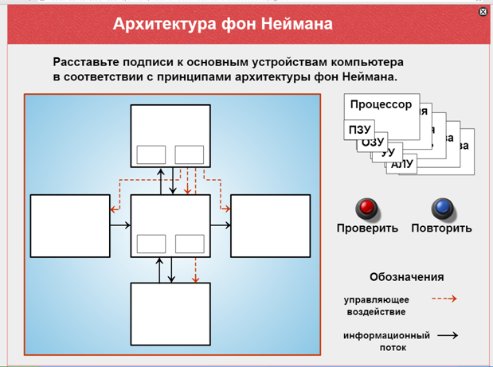

Slide 17
Проверьте себя
1
к
2
п
р
о
г
р
а
м
м
а
3
п
а
м
я
т
ь
п
ь
ю
4
о
п
е
р
а
т
и
в
н
а
я
5
п
р
о
ц
е
с
с
о
р
6
а
д
р
е
с

Slide 18

Домашнее задание:
учебник: п. 5, 6, выполнить задание в тетради, ответить на вопросы:
1. Перечислите не менее пяти известных вам устройств внешней памяти.
2. В чём отличие дисков CD-ROM, CD-RW и CD-R?

